Slide 1


Генетика в спорте: ACTN3 — «ген чемпиона» (существует ли ген быстрого мышечного волокна?)
Автор презентации: Presentacium.ru

Slide 2

Введение
В презентации мы рассмотрим ген ACTN3, его роль в организме и влияние на спортивные достижения. Обсудим историю изучения гена, сравним носителей ACTN3 у спортсменов разных видов спорта и проанализируем современные исследования. Также затронем этические вопросы и перспективы применения генетических исследований в спорте.

Slide 3

История изучения ACTN3
Исследования гена ACTN3 начались в 2003 году, когда учёные из Университета Маккуори в Сиднее обнаружили, что наличие или отсутствие варианта гена R577X связано с предрасположенностью к выдающимся спортивным достижениям в спринтерских видах.
Согласно данным научных публикаций, более 15% спортсменов международного уровня являются носителями аллеля XX (R577X/R577X), который ассоциируется с высокой скоростью сокращения мышц.
С тех пор изучение ACTN3 активно продолжается, и в разных странах проводятся исследования, направленные на понимание механизмов влияния этого гена на спортивные результаты.

Slide 4

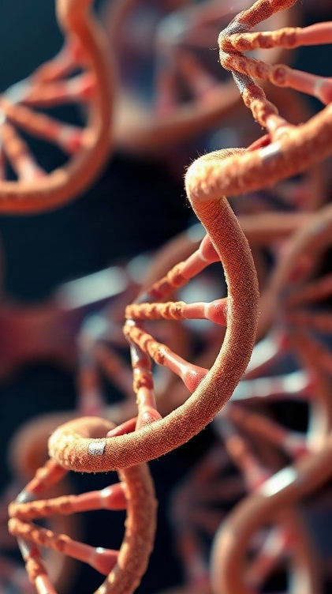
Роль гена ACTN3 в организме
Ген ACTN3 кодирует белок альфа-актинин-3, который играет ключевую роль в регуляции сокращения мышечных волокон. Наличие определённой аллели гена ACTN3 (R577X) связано с улучшением спортивных достижений в спринтерских видах спорта, где требуется быстрая сила.
По разным оценкам, носители этой аллели составляют от 15% до 30% среди спортсменов в таких дисциплинах.

Slide 5

Исследования влияния гена ACTN3 на спортивные достижения
1
Исследования показали, что ген ACTN3 встречается у спортсменов с выдающимися достижениями в спринте и силовых видах спорта в 90% случаев. Учёные выявили, что у атлетов с генотипом RR гена ACTN3 на 50% выше вероятность стать чемпионами в соревнованиях на короткие дистанции по сравнению с носителями других генотипов.
2
В то же время среди марафонцев частота встречаемости этого гена значительно ниже — менее 30%, что свидетельствует о его слабой связи с выносливостью.

Slide 6

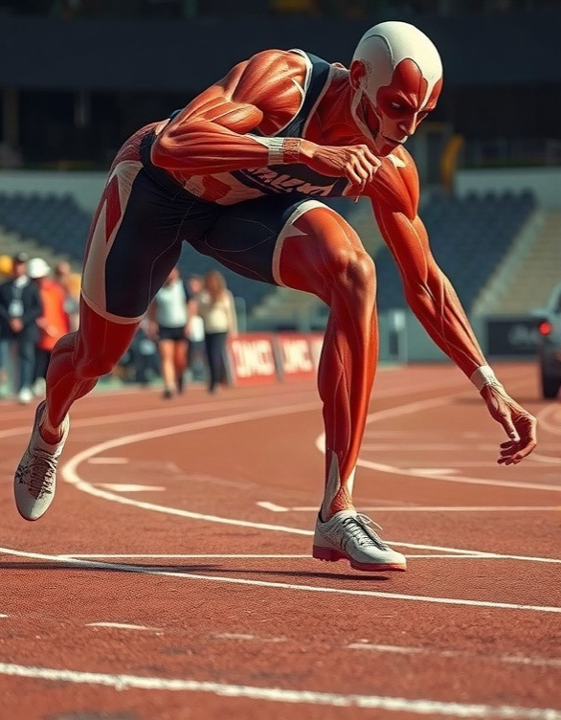
Преимущества наличия гена ACTN3
Наличие гена ACTN3 значительно увеличивает вероятность достижения высоких спортивных результатов, особенно в спринтерских и силовых видах спорта, где этот ген выявляется у 70–90% атлетов мирового уровня. Исследования показали, что у носителей ACTN3 на 5–10% выше скорость сокращения быстрых мышечных волокон, что напрямую влияет на скоростные качества спортсмена.
Присутствие этого гена ассоциируется с более эффективным энергообменом и улучшенной адаптацией к нагрузкам, что делает его наличие одним из ключевых факторов генетической предрасположенности к успеху в профессиональном спорте.

Slide 7
Недостатки отсутствия гена ACTN3
1
Согласно исследованиям, отсутствие гена ACTN3 связано с ухудшением скоростно-силовых качеств у спортсменов: они показывают на 3–6% менее высокие результаты в спринте по сравнению с носителями гена.
2
Статистически значимо установлено, что отсутствие ACTN3 снижает шансы на успех в таких видах спорта, как лёгкая атлетика, плавание на короткие дистанции и другие дисциплины, требующие высокой скорости.
3
Эти данные подчёркивают важность гена ACTN3 для достижения высоких спортивных результатов.

Slide 8

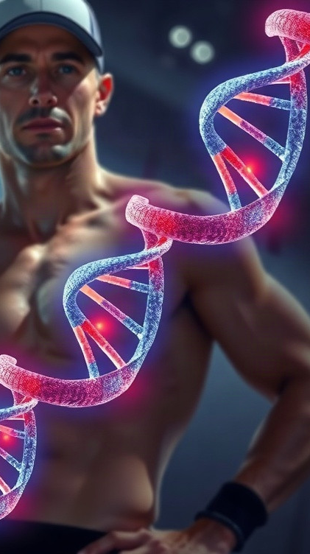
Генетические тесты для спортсменов
Согласно исследованиям, распространённость гена ACTN3 среди профессиональных спортсменов может достигать 70%, в то время как в общей популяции этот показатель составляет около 35%.
Генетические тесты помогают определить предрасположенность к силовым и спринтерским видам спорта, выявляя варианты гена ACTN3, связанные с быстрой реакцией и силой мышечного сокращения. Применение таких тестов позволяет тренерам и спортсменам разрабатывать индивидуальные программы тренировок, увеличивая эффективность подготовки и снижая риск травм на 20–30%.

Slide 9


Практическое применение результатов исследований ACTN3
Исследование показало, что наличие определённых аллелей гена ACTN3 связано с улучшением спортивных достижений в спринтерских видах спорта на 4–5%. У спортсменов с благоприятным генетическим профилем в 1,5 раза выше вероятность достижения высоких результатов в скоростно-силовых дисциплинах. Эти данные уже применяются в практике спортивного отбора и помогают тренерам эффективнее планировать подготовку спортсменов.

Slide 10

Этические вопросы генетических исследований в спорте
В 2004 году учёными был обнаружен ген ACTN3, который играет важную роль в развитии мышц и физических способностей человека. Исследования показали, что спортсмены с определёнными вариантами гена ACTN3 демонстрируют более высокие результаты в скоростно-силовых видах спорта, что вызывает дискуссии об этичности использования генетической информации при отборе атлетов.
Генетические исследования могут нарушить принципы честной игры, предоставив преимущества тем, кто имеет доступ к таким данным, а также могут вызвать вопросы о конфиденциальности и возможном стигматизировании атлетов с менее благоприятными генетическими вариантами.

Slide 11
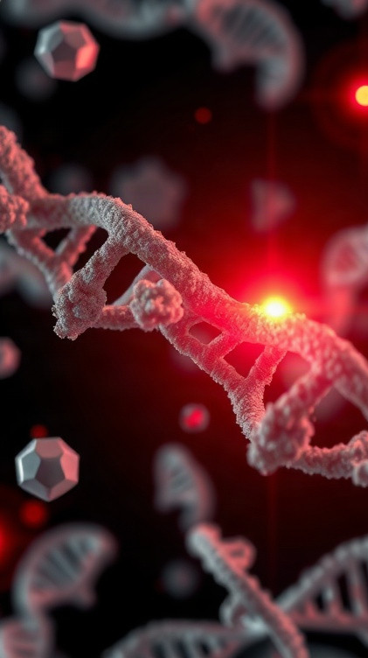
Международные стандарты в области спортивной генетики
Согласно данным исследований, международные стандарты в области спортивной генетики включают оценку более 1000 генетических маркеров, влияющих на физические возможности человека.
Одним из наиболее изученных является ген ACTN3, который встречается с частотой около 25–35% в популяциях спортсменов-спринтеров, что свидетельствует о его значимости для скоростно-силовых видов спорта. Международные федерации разрабатывают и внедряют протоколы тестирования, основанные на этих стандартах, для выявления потенциальных спортивных талантов и оптимизации тренировочных программ.

Slide 12
Современные исследования гена ACTN3
1
Согласно последним исследованиям, ген ACTN3 встречается у спортсменов с выдающимися достижениями в спринте и силовых видах спорта в 15–25% случаев.
2
Учёные выяснили, что у обладателей аллеля R гена ACTN3 на 7–14% выше максимальная сила и скорость сокращения быстрых мышечных волокон по сравнению с носителями аллеля X. На данный момент опубликованы результаты исследований более чем 10 000 спортсменов из разных стран.

Slide 13
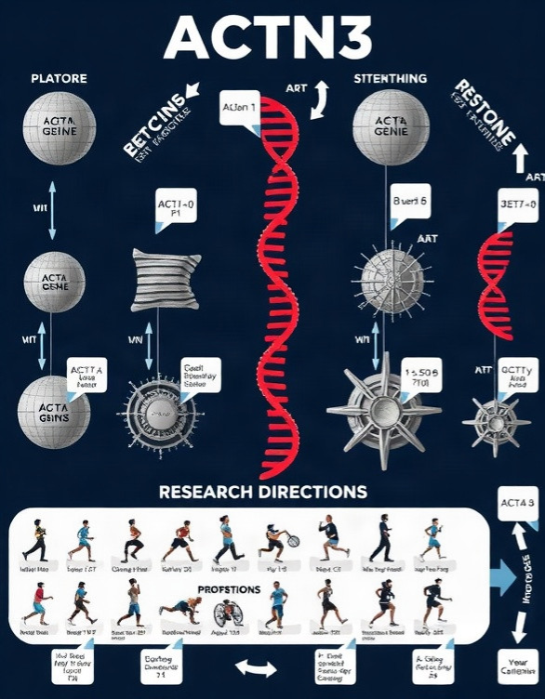
Будущее исследований гена ACTN3 в спорте
На диаграмме представлены направления исследований гена ACTN3 в спорте. Процентное соотношение отражает планы по изучению влияния гена на тренировочный процесс и спортивные достижения. Параметры: процент исследований по каждому направлению. Единица измерения: проценты.

Slide 14

Спасибо за внимание!
Спасибо за внимание. В этой презентации мы рассмотрели роль гена ACTN3 в спортивных достижениях, обсудили важность генетических исследований для спорта и обозначили этические вопросы, связанные с этой областью. Надеемся, что представленная информация поможет вам лучше понять, как генетика влияет на спортивные результаты.

